Slide 1




Los contrarios

Slide 2
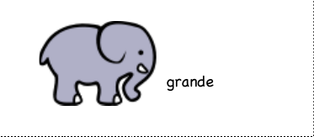
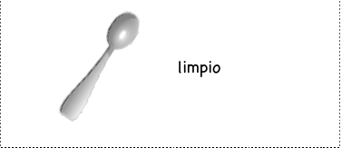
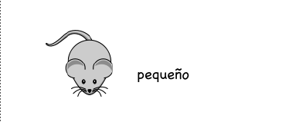
¿Cual es su contrario?

Slide 3
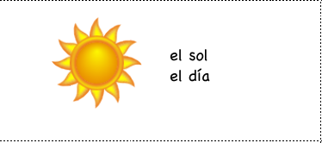
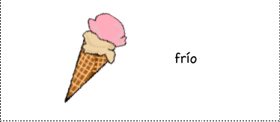
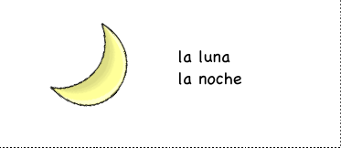

Slide 4
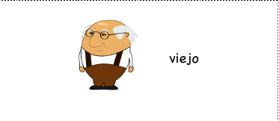
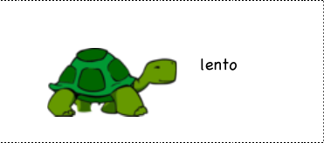
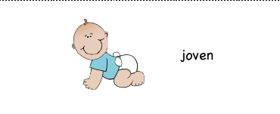

Slide 5
Adivina su contrario
1. La tortuga es lenta pero el conejo es ______.
rápido, seco, feliz, joven
2. El bebe es joven pero mi abuelo es ______.
frío, limpio, viejo, lleno
3. El elefante es grande pero el ratón es _____.
triste, pequeño, lento, viejo
4. El sol sale de día pero la luna sale de ______.
noche, vacío, lento, abajo
5. La lámpara está arriba pero las mesas están ____________.
triste, joven, abajo, grande

Slide 6
Busca los contrarios de:
Vacío
Mojado
Abierto
Largo
Feliz

Slide 7
Haz frases con los contrarios que has aprendido

